Slide 1
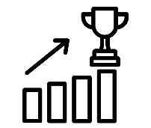
IBS Leefbare stad
Begrippen
Betekenis groen voor ons klimaat
Groene gezonde wijk
Openbaar groen in de stad
Soorten groene gevels
IBS Thema
Onderzoeksopzet​
Theoretisch kader​
Burgerparticipatie​
Onderzoeksresultaten- en advies
IBS Toetsing
Kennistoets​
Adviesrapport​
Pecha Kucha
Week 1 | Week 2 | Week 3 | Week 4 | Week 5 | Week 6 | Week 7 | Week 8 | Week 9 | Week 10

Slide 2
Vandaag op het programma
Financieel management
IBS:
Thema Groen in de stedelijke omgeving
Zelfstandig werken: zorg dat het interview en enquête af zijn!

Slide 3
Groen in de stedelijke omgeving
Link met Beoordelingsformulier:

Slide 4
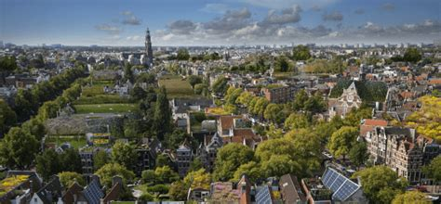
Inhoud
Redenen om te vergroenen
Hoe pak je het aan?
Wat kun je met groen?

Slide 5
Redenen om te vergroenen
Klimaatadaptatie
regenwateropvang
hitte en droogte
luchtkwaliteit
Leefbaarheid
prettige leefomgeving
ontmoeting,
sociale cohesie (Alterra, Agnes van den Berg)
ontspanning,
recreatie
waarde van onroerend goed!
Gezondheid
“Vitamine G” (Jolanda Maas)
meer bewegen
spelen in het groen
rust en ontspanning
Shinrin-yoku
Biodiversiteit
meer flora en fauna
insecten met uitsterven bedreigd, kringlopen!

Slide 6
Hoe pak je het aan?
R A N D V O O R W A A R D E N
Wie is eigenaar?
Is dit ook de opdrachtgever?
Welke uitgangspunten gelden er?
Wat is het doel?
Wat is het budget?
Wie zijn de ‘stakeholders’?
Welke verwachtingen hebben zij?
Communiceer duidelijk en met regelmaat, wees open

Slide 7
Hoe pak je het aan?
A N A L Y S E V A N D E L O C A T I E
Bodem
Zonligging
Loop- en zichtlijnen
Omgeving
Mogelijke beperkingen (vervuiling, kabels en leidingen, veiligheid, …)
Historische context

Slide 8
Hoe pak je het aan?
P A R T I C P A T I E P R O C E S
Wie zijn de gebruikers??
Wat willen zij?
Betrek ze actief en vooraan in het proces!
Wat zijn de kaders? (wat kan niet?)
Welke rol hebben zij? (bij aanleg, onderhoud en programmering)

Slide 9
2 voorbeelden
Vergroening > ingreep in de fysieke leefomgeving
Ondersteunt versterking van de sociale leefomgeving
https://m.youtube.com/watch?v=mMWsJjG_MQE
https://m.youtube.com/watch?time_continue=34&v=DLdMcmHXdcA&feature=emb_logo

Slide 10
Tilburg

Slide 11
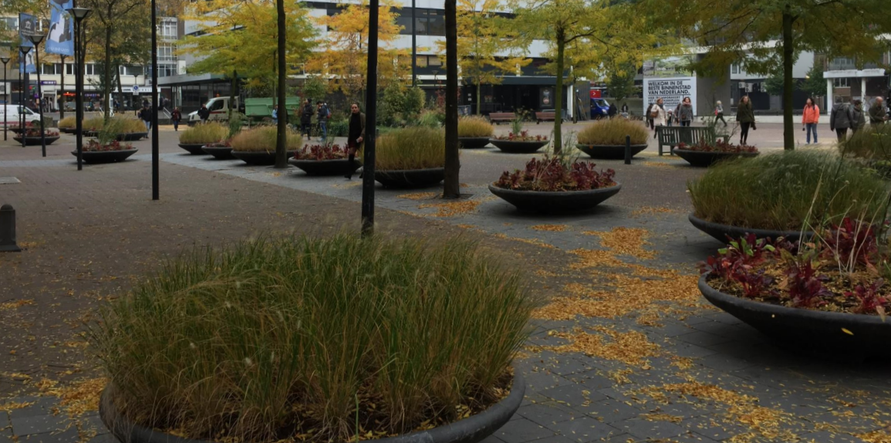
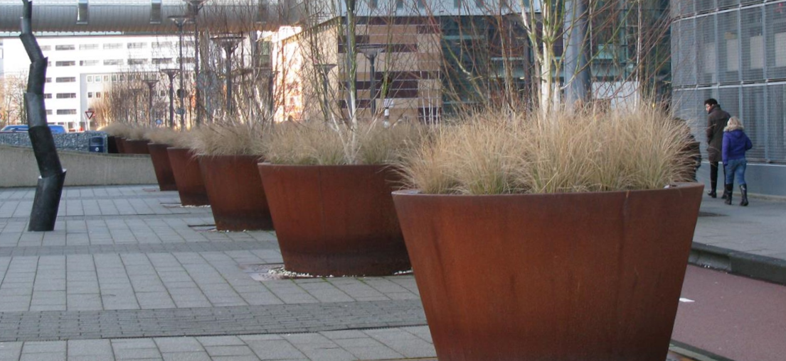
“Formeler”

Slide 12
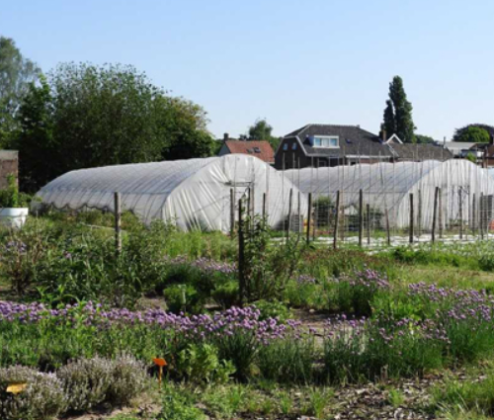
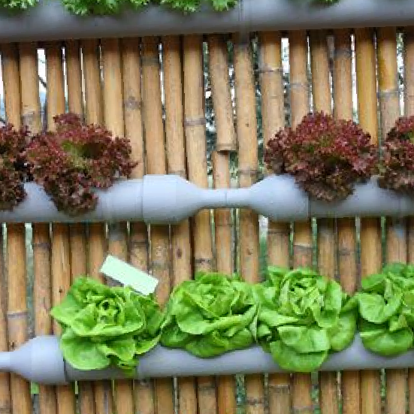
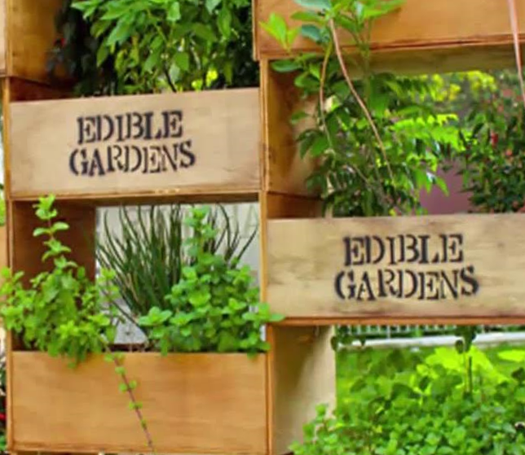
Eetbaar?!

Slide 13
Groene gevels
Een kleine verdieping achter het groen op de gevel

Slide 14
Grondgebonden
Ja
Nee
Meestal geen irrigatiesysteem
Meestal mét irrigatiesysteem
Groene Gevels
Living Wall Systeems
Inerte substraat
niet voedend (hydrocultuur: steenwol, lavakorrel textiel enz)
Organisch substraat voedend
(veenmos, potgrond enz)
Zonder klimhulp
Met klimhulp
DIK
dun
DIK
dun

Slide 15
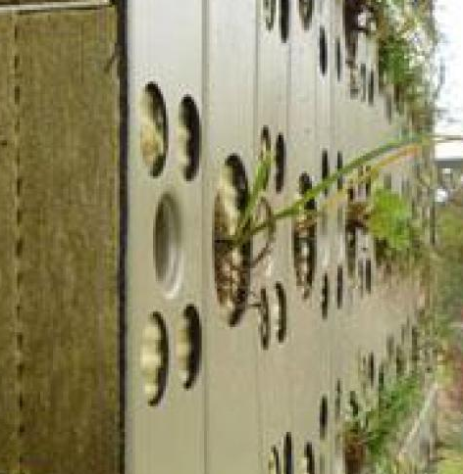
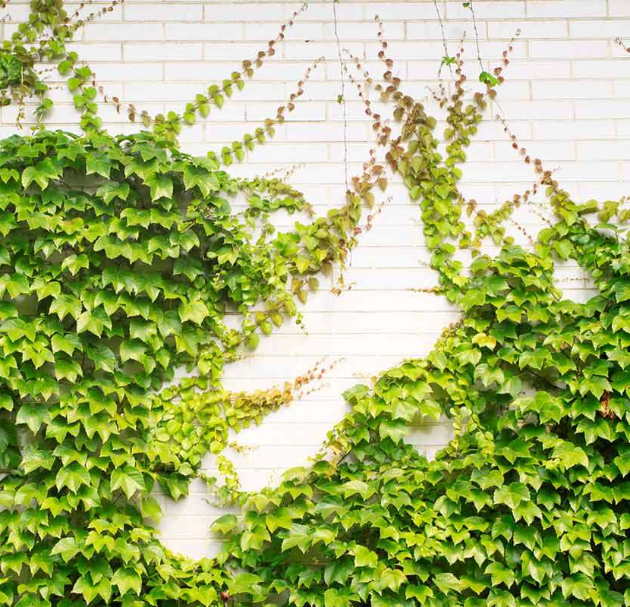
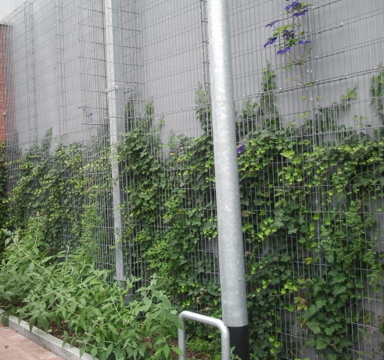
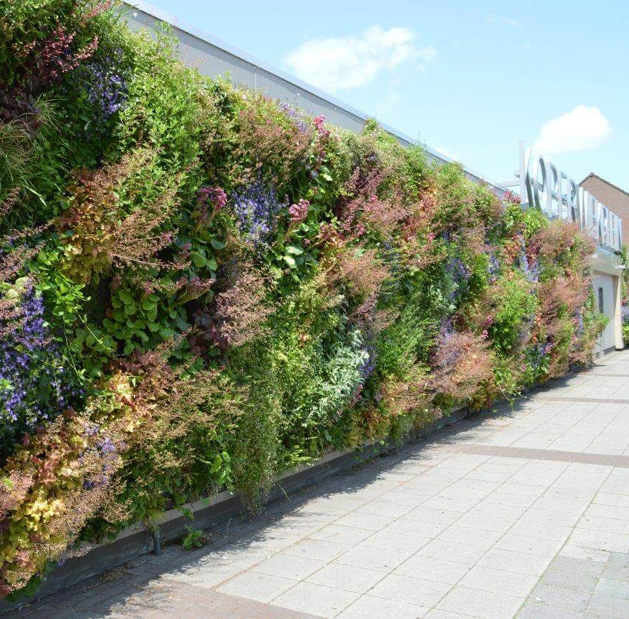
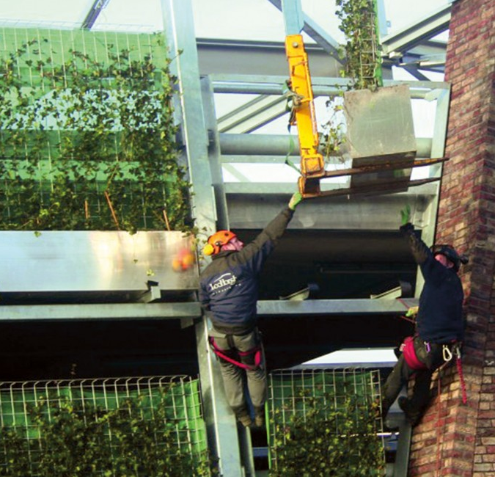
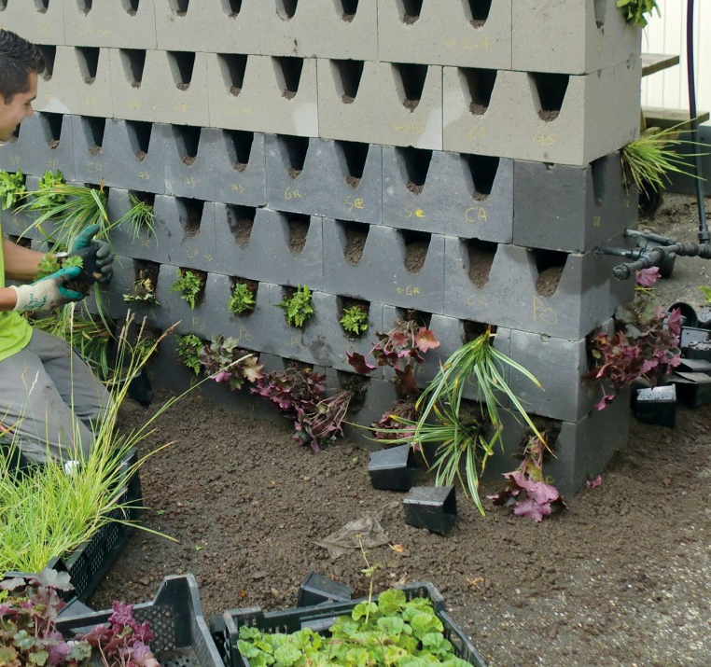
Grondgebonden
Ja
Nee
Groene Gevels
Living Wall Systeems
Inerte substraat
niet voedend (hydrocultuur: steenwol, lavakorrel textiel enz)
Organisch substraat voedend
(veenmos, potgrond enz)
Zonder klimhulp
Met klimhulp
DIK
dun
DIK
dun

Slide 16
Grondgebonden
Ja
Nee
Groene Gevels
Living Wall Systeems
Inerte substraat
niet voedend (hydrocultuur: steenwol, lavakorrel textiel enz)
Organisch substraat voedend
(veenmos, potgrond enz)
Zonder klimhulp
Met klimhulp
DIK
dun
DIK
dun

Slide 17
Deel 2 van IBS -blok

Slide 18
WAT ZIJN WE OOK ALWEER AAN HET DOEN???
ADVIES VOOR DE HOOFDVRAAG VAN DE CASUS
CASUS
WAT GAAN WE OP WELKE MANIER ONDERZOEKEN OM EEN GOED ADVIES TE GEVEN?
UITKOMST-EN ANALYSE-REN

Slide 19
3. Deze week in het IBS
Maandag: herhaling, begrippenlijst, werken aan vragenlijsten en LA 2.
Dinsdag: Thema Innovatie + feedback friends
Woensdag: Thema Duurzame elementen + praktische voorbereidingen voor interviews en enquêtes
Vrijdag: deadline LA 2

Slide 20
5.Korte herhaling; onderzoek
Onderzoek is het verzamelen van (nieuwe) informatie om de kennis te vergroten, om de probleemhebber een advies te kunnen geven hoe zijn probleem is op te lossen.
A. Fieldresearch
B. Deskresearch
Hoe ga je dan te werk? Gestructureerd, systematisch, nauwkeurig en je gaat bewijzen dat iets zo is zonder er zelf wat van te vinden….tenzij…je dit kunt onderbouwen met deskresearch of fieldresearch

Slide 21
A. Fieldresearch Onderzoeksmethoden
Kwalitatieve onderzoeksmethoden → dit is onderzoek met behulp van niet-cijfermatige gegevens, bijvoorbeeld
Groepsdiscussie
Interview
Kwantitatieve onderzoeksmethoden → dit is onderzoek met behulp van cijfermatige gegevens, bijvoorbeeld
Enquête
Observatie

Slide 22
Extra input: enquête

Slide 23
Let op:
• vraag maar één ding tegelijk (dus niet: ‘gaat u vaak naar bioscoop of theater’?);
• maak de vragen niet te lang (hoe korter, hoe duidelijker!);
• stel concrete vragen (geen vage, subjectieve termen erin zoals ‘vaak’, ‘regelmatig’, ‘soms’);
• pas het taalgebruik aan de doelgroep aan (moeilijke termen kunnen wel bij advocaten maar niet bij basisschoolkinderen);
• maak de vragenlijst kort, aantrekkelijk en overzichtelijk;
• zet de vragen in een voor de respondent logische volgorde (maak een
logische indeling in blokken van vragen en bevraag in ieder blok een
ander onderwerp)

Slide 24
Antwoordmogelijkheden

Slide 26
Likert schaal
5-punts en 7-punts likert schaal.
Instemming: Helemaal eens/ eens / neutraal / oneens / helemaal oneens
Frequentie: Heel vaak / vaak / soms / zelden / nooit
Belangrijkheid: Zeer belangrijk / belangrijk / redelijk belangrijk / enigszins belangrijk / onbelangrijk

Slide 27
Opbouw interview
Ieder interview bestaat grofweg uit drie delen.
Opening. Je begint het gesprek met het uitleggen van het doel: wat je hoopt te weten te komen. ...
Middengedeelte. ...
Afronding. ...
De juiste vragen stellen. ...
Goed doorvragen. ...
Vasthouden aan de rode draad in het gesprek. ...
Op het juiste moment de juiste vragen stellen.
Monitor je tijd en hou je aan de afgesproken tijd. Het is vervelend als je een deel van je vragen niet hebt kunnen stellen omdat je gesprekspartner naar zijn volgende afspraak moet.
Vat de antwoorden van je gesprekspartner samen, zodat hij weet dat je hem goed hebt begrepen en zodat hij zelf de hoofdlijn terug hoort.
LSD: Luisteren, Samenvatten en Doorvragen.

Slide 28
Doorvragen
Wat….
Hoe…
Welke …
Vertel eens….
Begrijp ik het goed als….
Kun je geen enkele uitzondering noemen?

Slide 29
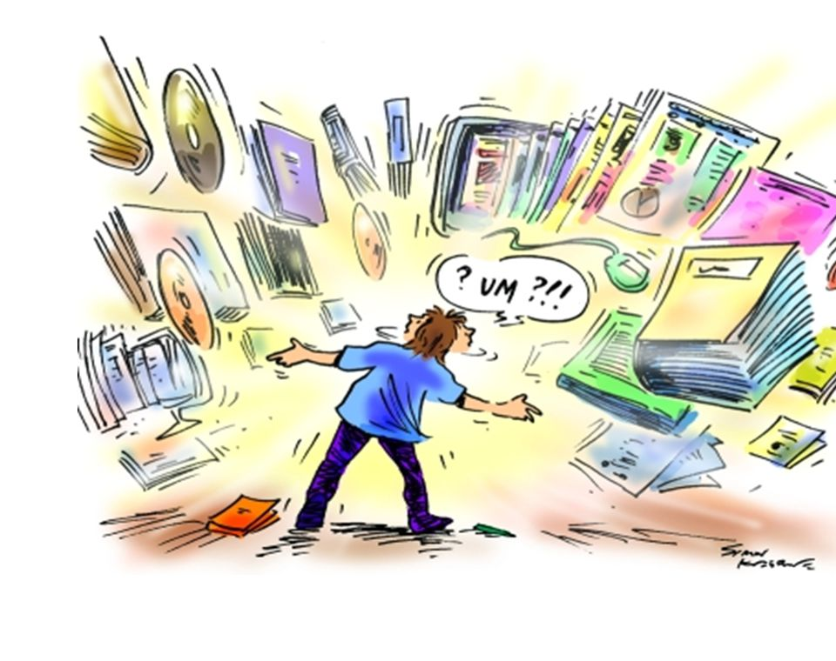
B. Deskresearch Literatuur en brongebruik
Start vaak op internet
TIP
Raadpleeg verschillende bronnen, gebruik ook google.scholar

Slide 30
Aan de slag!
LA2 afmaken
Interview-vragen en –afspraken
Enquête vragen en –afspraken
Doorwerken aan opbouw verslag > waar laat je ‘groen’ terug komen?
Ben je klaar, loop je vast of heb je vragen: meld je bij Pascalle of Thomas.

